Slide 1



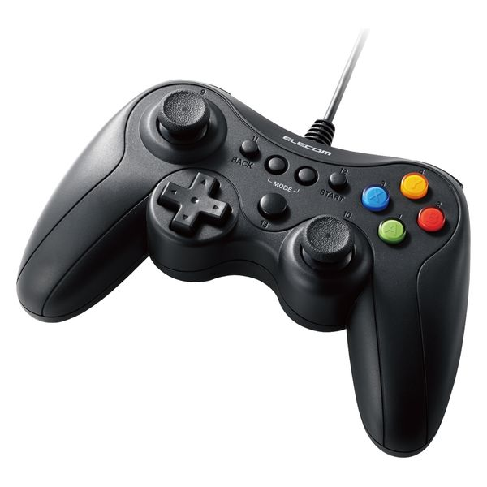
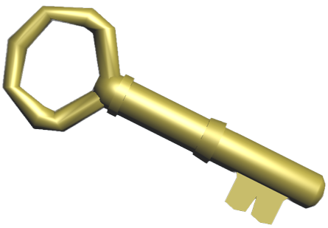



攻撃
操作一覧表
正面に向かってファイアボールを放つ！
を持っているときだけ 出せるぞ！
か
Ａボタン
左スティック/十字ボタン
移動
ＳＴＡＲＴボタン
ステージが傾いた方向に進むと
足が速くなる！！
逆に坂を上るようにして進むと
足が遅くなってしまう・・・
ポーズメニュー
ゲームを続ける/最初から/タイトルに戻る

Slide 2
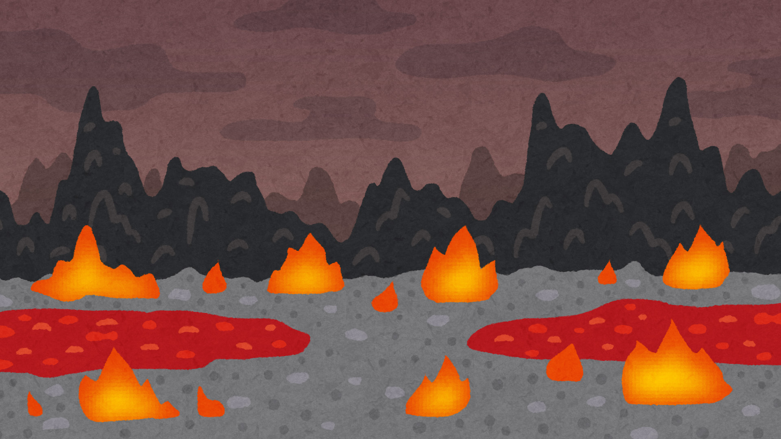
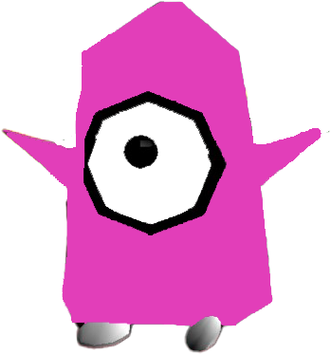
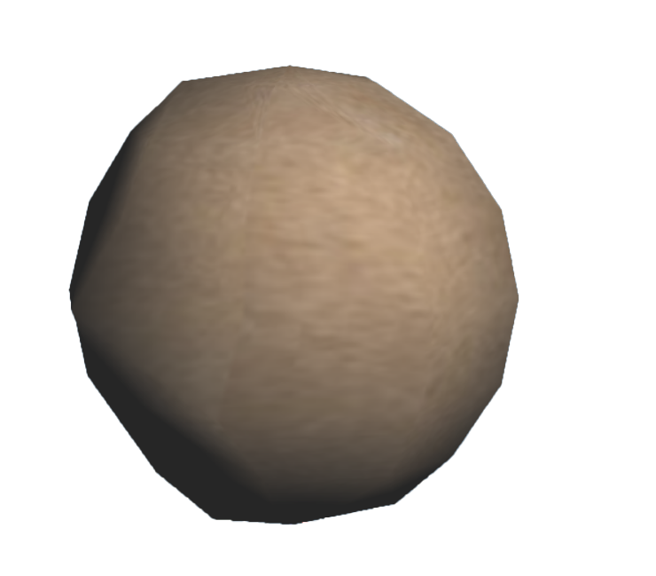
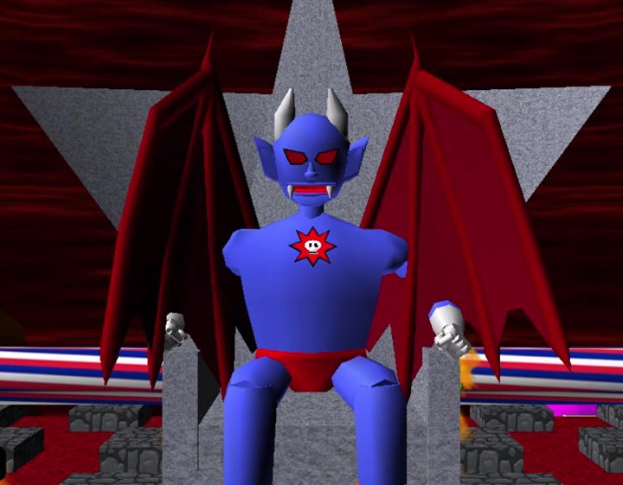
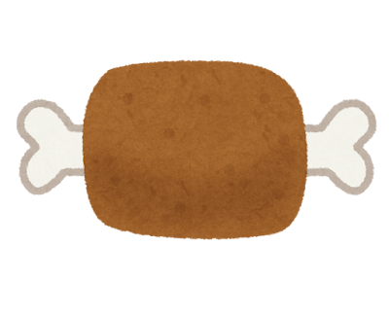


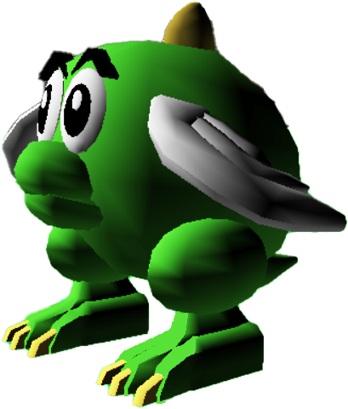
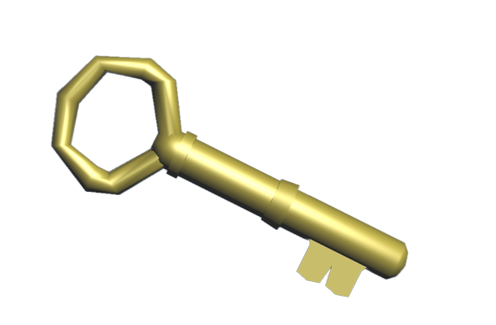
あそびかた
MISS！
敵につかまるな!
転がる岩やブロック に注意
肉を食べつくせ！
デビルを倒せ！
オーブを
持っている間だけ
IN
攻撃できる
肉を食べれる
鍵を集めてデビルを倒そう
全部の肉を
食べたら
次のステップへ
４
×
全て差し込むとクリア！

